Slide 1
الفصل ٨ - ١ الاشكال الثلاثية الأبعاد
أ/ فاطمة جبران

Slide 2
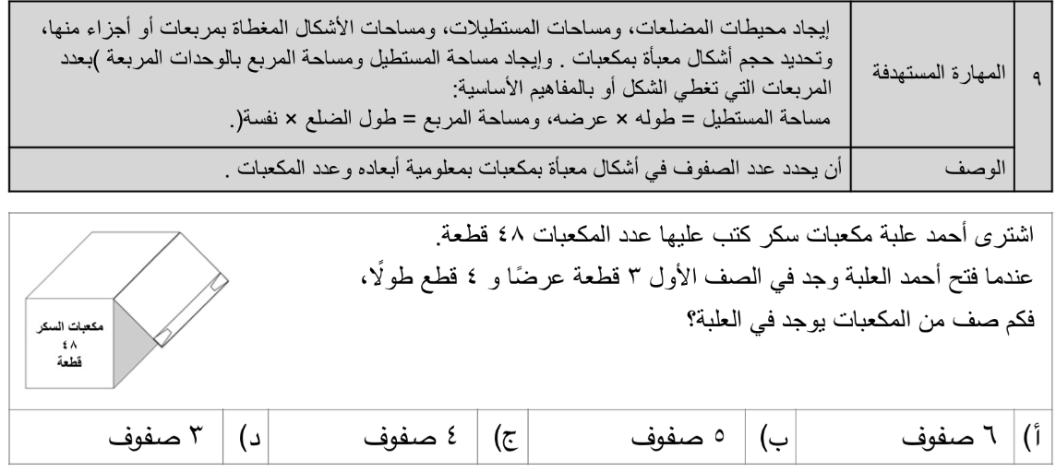
أ/ فاطمة جبران

Slide 3
أ/ فاطمة جبران

Slide 4
أ/ فاطمة جبران

Slide 5
الفصل ٨ - ١ الاشكال الثلاثية الأبعاد
أ/ فاطمة جبران

Slide 6
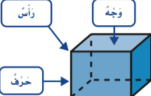
الفصل ٨ - ١ الاشكال الثلاثية الأبعاد
أ/ فاطمة جبران

Slide 7
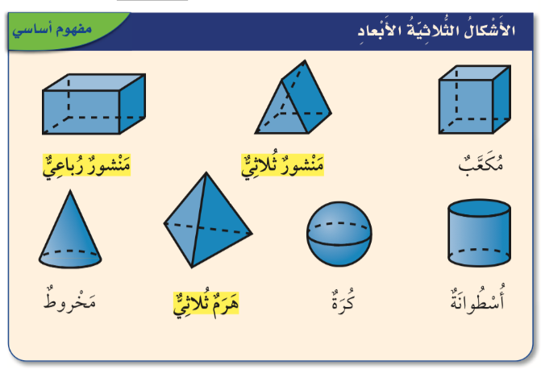
الفصل ٨ - ١ الاشكال الثلاثية الأبعاد
أ/ فاطمة جبران

Slide 8
الفصل ٨ - ١ الاشكال الثلاثية الأبعاد
أ/ فاطمة جبران

Slide 9
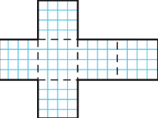
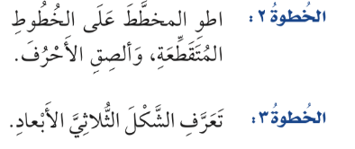
الفصل ٨ - ١ الاشكال الثلاثية الأبعاد
أ/ فاطمة جبران

Slide 10
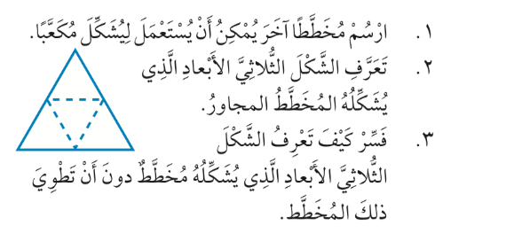
الفصل ٨ - ١ الاشكال الثلاثية الأبعاد
أ/ فاطمة جبران

Slide 11
الفصل ٨ - ١ الاشكال الثلاثية الأبعاد
يمكن تحديد الاشكال ثنائية الأبعاد التي تشكل المنظر الأمامي والمنظر الجانبي والمنظر العلوي في الشكل ثلاثي الأبعاد
أ/ فاطمة جبران

Slide 12
الفصل ٨ - ١ الاشكال الثلاثية الأبعاد
أ/ فاطمة جبران

Slide 13
أ/ فاطمة جبران

Slide 14
🌟
🌟
🌟
أ/ فاطمة جبران

Slide 15
🌟
🌟
🌟
أ/ فاطمة جبران

Slide 16
🌟
🌟
🌟
أ/ فاطمة جبران

Slide 17
🌟
🌟
🌟
أ/ فاطمة جبران

Slide 18
ماذاتعلمت ؟
أ/ فاطمة جبران

Slide 19
المتميزات في الدرس
أ/ فاطمة جبران

Slide 20
ممتع 🤩
قيم نفسك بالنسبة لفهمك للدرس
ممتع 🤩
سهل 😍
سهل 😍
أ/ فاطمة جبران

Slide 21
الواجب المنزلي
أ/ فاطمة جبران

